Slide 1

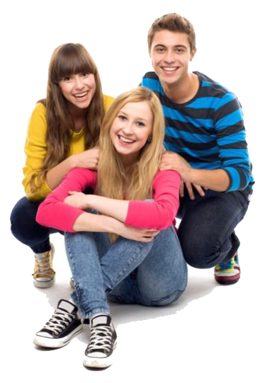
1. Tunne itsesi
s. 10– 14

Slide 2
Tavoitteet
Tietää, mitkä tekijät vaikuttavat itsetunnon kehittymiseen.
Tunnistaa omia vahvuuksia ja heikkouksia.
Osata antaa esimerkkejä psyykkisen itsesäätelyn keinoista.
Osata nimetä erilaisia tapoja puolustaa sisäistä tasapainoa.

Slide 3
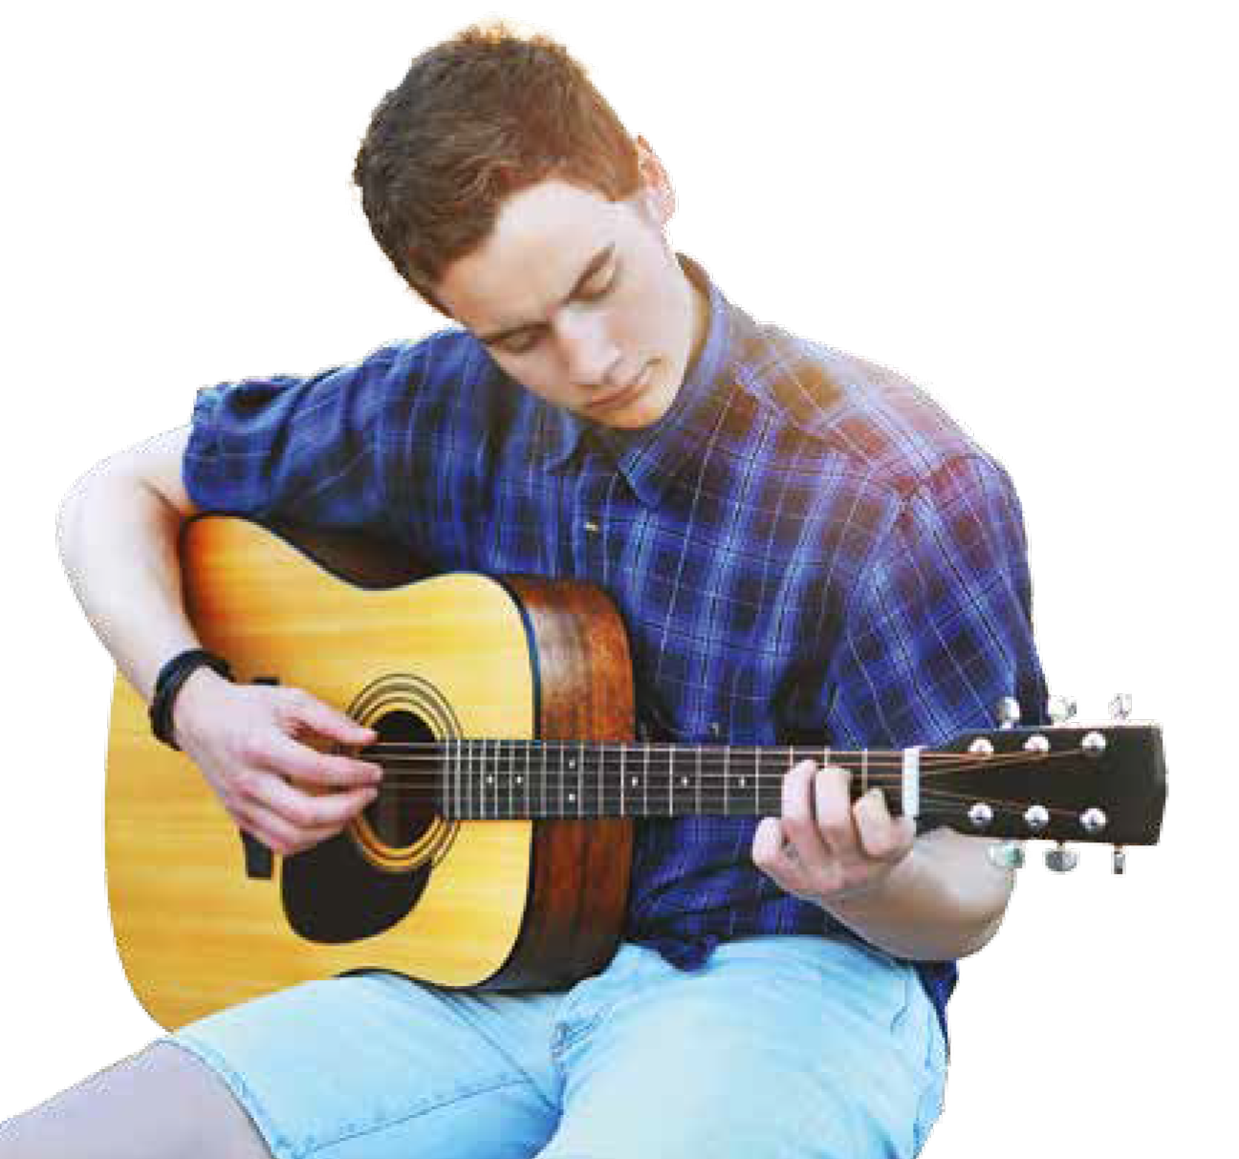

Pariporina
Mihin kolmeen asiaan olet tyytyväinen itsessäsi?
Milloin viimeksi sanoit läheisellesi jotain myönteistä?
Mikä asia on aiheuttanut sinulle pettymyksen?

Slide 4
Tehtävä: Kuka kukin on?
Kirjoita paperilapulle kolme vihjettä, jotka kuvaavat sinua.
Vihjeet voivat liittyä ulkoiseen olemukseen (esimerkiksi vaatteet, hiusten pituus, silmien väri) tai luonteenpiirteisiin. Ne voivat myös liittyä asioihin, joista pitää tai ei pidä (esim. ”Pidän vohveleista”).
Vihjeet etenevät vaikeista helppoihin:
kolmen pisteen vihje
kahden pisteen vihje
yhden pisteen vihje
Vihjeet saavat olla vain myönteisiä.

Slide 5

Onnistunut kokemus antaa varmuutta
Lukekaa Eliaksen tarina (s. 12) ja vastatkaa kysymyksiin.
a. Arvioikaa, mitkä tekijät tukivat Eliaksen itsetunnon kehittymistä työharjoittelun aikana.
b. Mitä vastaavanlaisia itsetuntoa vahvistavia kokemuksia sinulla on ollut?

Slide 6
Tehtävä oppikirjasta
3. Minä numeroina
Mieti 3–4 lukua, jotka tavalla tai toisella liittyvät sinuun. Esittele itsesi muulle ryhmälle niin, että kerrot numeron ja miten se liittyy sinuun.

Slide 7
Käsite
Persoonallisuus
Temperamentti
Itsetunto
Minäkäsitys
Psyykkinen itsesäätely
Puolustusmekanismi

Slide 8
Käsitteen selitys
ihmisen koko olemus, johon kuuluvat muun muassa ominaisuudet, luonteenpiirteet, käyttäytyminen, arvostukset ja kiinnostuksen kohteet
ihmisen synnynnäinen tapa reagoida erilaisiin tilanteisiin esimerkiksi rauhallisesti tai äkkipikaisesti
ihmisen kyky arvostaa itseään ja suhtautua itseensä, syntyy lapsuudessa ja voi muuttua elämän varrella
ihmisen käsitys itsestään, omasta kehostaan, luonteenpiirteistä, kyvyistä, heikkouksista ja toiveista
keinot, joilla ihminen ohjaa toimintaansa säilyttääkseen sisäisen tasapainon
tiedostamaton keino, jolla ihminen ylläpitää ja puolustaa mielen hyvinvointia ristiriitatilanteessa

Slide 9

Ydinasiat
Itsetunto on itsensä hyväksymistä ja arvostamista.
Itsensä pitää oppia tuntemaan ja hyväksymään puutteista huolimatta.
Omien vahvuuksien löytäminen lisää itseluottamusta.
Vastoinkäymisten kohtaaminen ja pettymysten sietäminen ovat tärkeitä taitoja.
Ihminen pyrkii säilyttämään sisäisen tasapainon myös ristiriitatilanteissa.
Tasapainon säilyttämiskeinot voivat olla
fyysisiä (esim. lenkkeily)
psyykkisiä (esim. asioiden käsitteleminen kirjoittamalla)
sosiaalisia (esim. toisten kanssa jutteleminen).

Slide 10

Ydinasiat
Nuoruudessa keho on voimakkaassa muutostilassa.
Epävarmuus omasta olemuksesta on luonnollista.
Kasvun ja kehittymisen aikataulu on yksilöllinen. Sen vuoksi vertailu muihin on turhaa.
Omalle kasvulle tulee antaa aikaa, sillä aikuiseen kehoon tottuminen vie oman aikansa.

Slide 11
Hyvä itsetunto
Millainen on ihminen, jolla on hyvä itsetunto?
Millä tavalla hyvä itsetunto näkyy käytöksessä?
Millä tavalla hyvä itsetunto voi näkyä ihmisen olemuksessa?
Miten hyvä itsetunto voi näkyä tavassa suhtautua itseensä ja toisiin ihmisiin?

Slide 12
Huono itsetunto
Millainen on ihminen, jolla on huono itsetunto?
Millä tavalla huono itsetunto näkyy käytöksessä?
Millä tavalla huono itsetunto voi näkyä ihmisen olemuksessa?
Miten huono itsetunto voi näkyä tavassa suhtautua itseensä ja toisiin ihmisiin?

Slide 13
Tehtävä
Arvioi, minkälainen itsetunto kuvan henkilöillä voisi ulkopuolisen silmin olla.
Mitkä seikat vaikuttavat mielikuvan syntyyn?
Miten valokuvaajan ratkaisut vaikuttavat mielikuvan syntyyn (esim. kuvakulma, valaistus, suhde muihin kuvassa oleviin)?

Slide 14
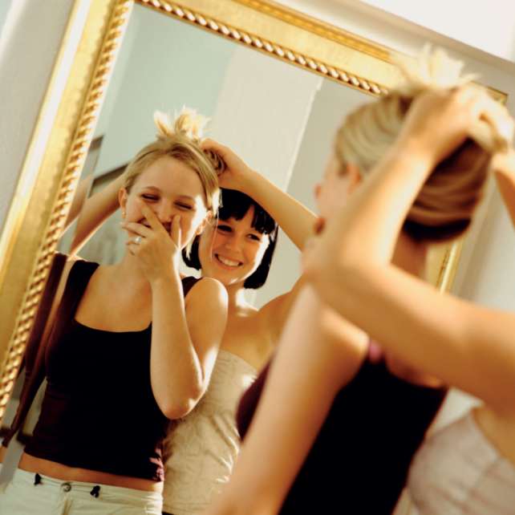
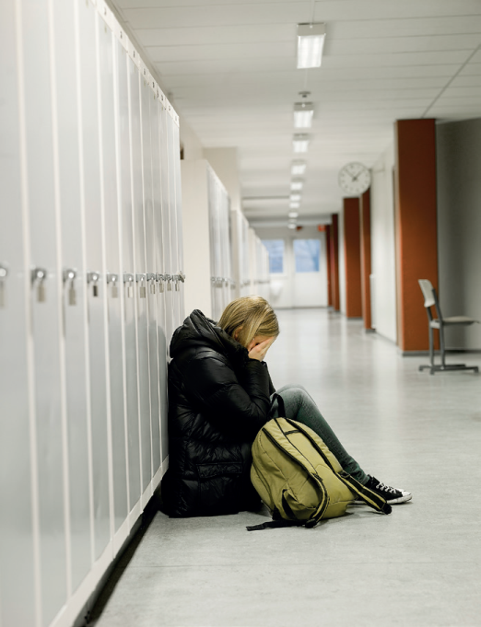
Tehtävä
Minkälainen itsetunto kuvan henkilöillä voisi olla?
1
2
3

Slide 15
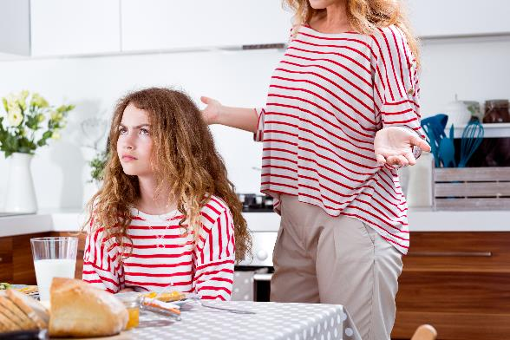
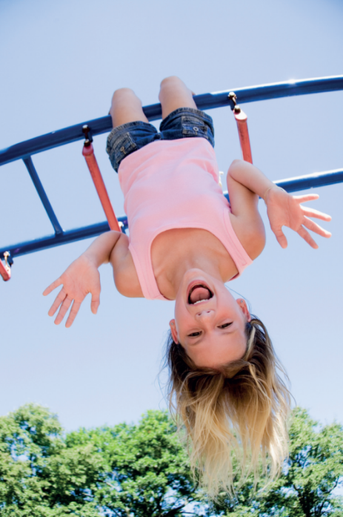
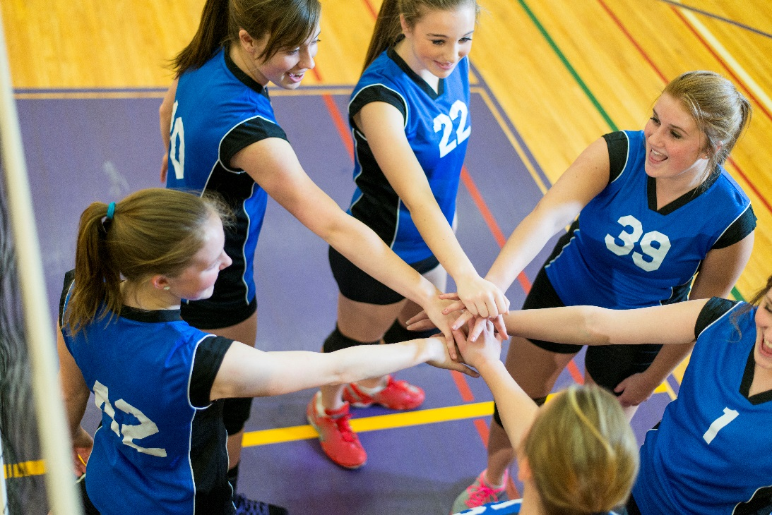
Tehtävä
6
4
5
Minkälainen itsetunto kuvan henkilöillä voisi olla?

Slide 16
Ulkonäkö ja itsetunto
Muistele, minkälaisia kauneusihanteita historian eri vaiheissa on ollut eri kulttuureissa?
Millainen muodin luoma kauneusihanne mielestäsi on tällä hetkellä naisilla ja miehillä?
Kuinka paljon kauneusihanteet mielestäsi vaikuttavat nuorten ulkonäkökäsityksiin?
Minkä näköisiä henkilöhahmoja tietokonepeleissä ja muissa peleissä esiintyy? Miten paljon ne mielestäsi vaikuttavat nuorten ulkonäköihanteisiin?
Mitkä tekijät vaikuttavat siihen, minkälaiseksi nuori kokee oman ulkonäkönsä?

Slide 17
Miten voi lisätä tyytyväisyyttä omaan ulkonäköönsä?
Peilaa itseäsi ja tutustu ulkoiseen olemukseesi rauhassa.
Se, mikä tuntuu omassa ulkonäössä ikävältä, voi toisten mielestä olla kiinnostava ja persoonallinen piirre.
Meikkaamisella voi korostaa tai häivyttää omia piirteitään.
Valitse vaatteita, joissa viihdyt. Silloin on mukava olla eikä ulkonäkö saa liian suurta roolia.

Slide 18
Miten voi lisätä tyytyväisyyttä omaan ulkonäköönsä?
Poimi muotivirtauksista vain se, mikä sopii tyyliisi, persoonaasi ja kukkarollesi.
Liikunnan avulla voit oppia tuntemaan kehoasi ja muokata sitä.
Kun syö terveellisesti, se näkyy myönteisesti myös ulkonäössä.
Kun on sinut itsensä kanssa, se heijastuu myös itsetuntoon.
Suhtaudu kriittisesti mainosmaailmaan.

Slide 19
Tehtävä: Itsetunto ja ulkonäkö
Lue katkelma Timo Parvelan nuortenromaanista Poika.
Millaisia ulkonäköön liittyviä seikkoja Poika arvostaa?
Millaisia ulkonäköön liittyviä seikkoja sinä arvostat itsessäsi ja toisissa?
Miksi Poika ei halunnut, että tyttö meikkaa?
Ota kantaa väitteeseen: ”Ihminen huolittelee ulkonäköään enemmän muiden kuin itsensä vuoksi.” Perustele.

Slide 20
Katkelma Timo Parvelan nuortenromaanista Poika
Sillä on aika iso nenä. Se näyttää musta komealta, se tekee tytöstä jotenkin arvokkaan näköisen, niinkun aatelisen tai intiaanin. Suussa on tänään jotain outoa, jotain mitä mä en ole huomannut aikaisemmin, ja kun mä tarkemmin katon, niin koko naamakin näyttää jotenkin erilaiselta. Se on meikannut. Tyttö on meikannut. Mä en ole koskaan aikaisemmin huomannut, että se meikkais. En mä kylläkään mikään asiantuntija ole. Mä olen järkyttynyt. Tytölle ei sovi meikki. Ihan kuin tyttö olis tehnyt pyhäinhäväistyksen. Sille ei käy meikki. Meikki tekee sen jotenkin halvan tai säälittävän näköisen. Säälittävän, se on oikea sana. Mulla on äkkiä hirveä halu nuhdella sitä. Mä haluaisin ottaa sen syliin ja pyyhkiä sen naaman puhtaaks. Mä olen epämääräisesti pettynytkin. Ei sen olis tarvinnut, sehän on kaunis nimenomaan ilman maalia.
Timo Parvela: Poika. Tammi 1989.

Slide 21
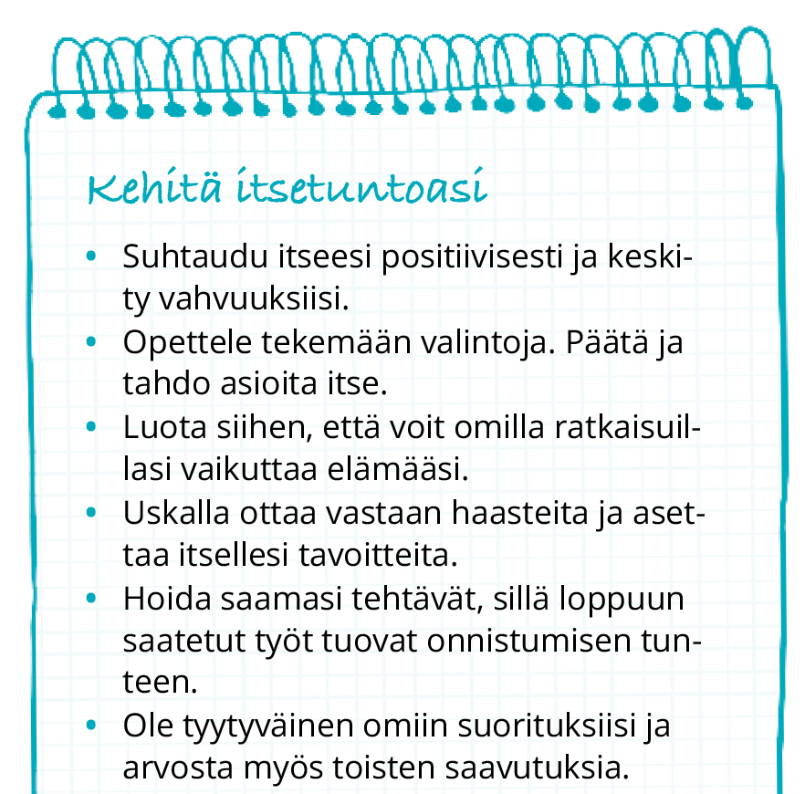
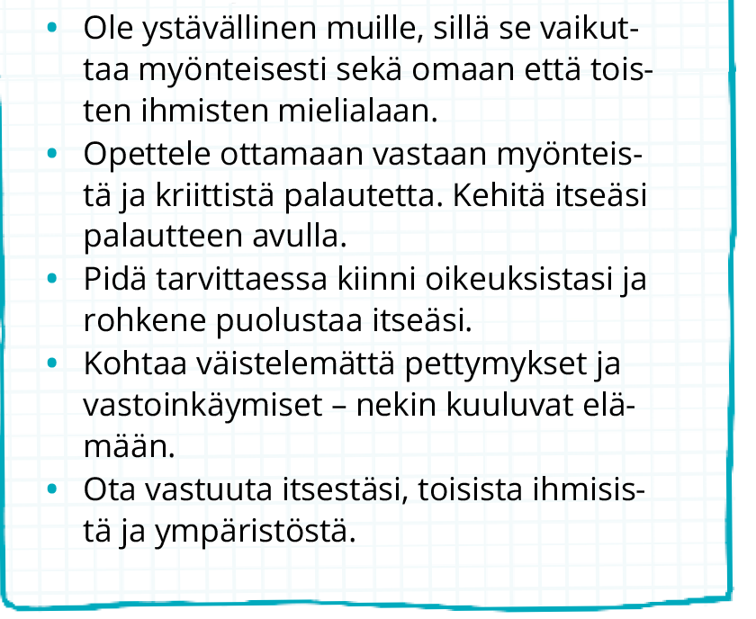

Slide 22
Tehtävä: Kehitä itsetuntoasi
Itsetunto on itsensä hyväksymistä.
Kirjoita itsestäsi kolme myönteistä asiaa.
Tee jokaisesta oma lause.

Slide 23
Tehtävä: Kehitä itsetuntoasi
Lahjakkuutta on monenlaista.
Kirjoita kaksi asiaa, joissa sinä olet hyvä.
Tee molemmista oma lause.

Slide 24
Tehtävä: Kehitä itsetuntoasi
Opettele tekemään valintoja. Päätä ja tahdo asioita itse.
Mistä asioista joudut tekemään päätöksiä nuoruusiässä? Kirjoita: ”Nuoruudessa joudun päättämään…”

Slide 25
Tehtävä: Kehitä itsetuntoasi
Uskalla ottaa vastaan haasteita ja asettaa itsellesi tavoitteita.
Aseta itsellesi yksi opiskeluusi liittyvä tavoite tälle lukuvuodelle. Kirjoita: ”Tänä lukuvuonna tavoittelen…”

Slide 26
Tehtävä: Kehitä itsetuntoasi
Ole ystävällinen muille, sillä se vaikuttaa myönteisesti mielialaan.
Valitse yksi henkilö, jota kohtaan olet tämän päivän erityisen ystävällinen. Kirjoita: ”Tänään olen erityisen ystävällinen…”, ”Osoitan sen hänelle…”.

Slide 27
Tehtävä: Kehitä itsetuntoasi
Ota vastuuta itsestäsi, toisista ihmisistä ja ympäristöstä.
Suunnittele yksi vastuullinen teko ja toteuta se. Kirjoita: ”Minun vastuullinen tekoni on…”

Slide 28
Minäkuvan nelikenttä
Suoritusminä Missä kouluaineissa olen hyvä? Missä koulun ulkopuolisissa asioissa olen hyvä? Mitkä ovat vahvuuksiani? Mitkä ovat asioita, joissa voisin kehittyä paremmaksi? | Sosiaalinen minä Millainen olen koulussa, vapaa-ajalla ja perheeni parissa? Millainen olen ystävänä ja vieraiden seurassa? Mitä teen ja tunnen, kun olen yksin? Millaisten ihmisten seurassa viihdyn parhaiten?
Sisäinen minä Mitkä ovat hallitsevat luonteenpiirteeni? Millaisia asioita arvostan ja pidän tärkeänä? Mitä tavoittelen elämässäni? | Ihanneminä Millainen haluaisin olla luonteeltani? Millainen haluaisin olla ulkonäöltäni? Mitä haluaisin osata?

Slide 29
Miten toimia ristiriitatilanteessa?
vaihtoehtojen selvittäminen
vaihtoehtojen asettaminen paremmuusjärjestykseen
kompromissien tekeminen
toisten mielipiteiden kuunteleminen
toisten mielipiteiden vertaaminen omiin
huumori avuksi
aikaisempien kokemusten hyödyntäminen

Slide 30
Puolustusmekanismeja ristiriitatilanteissa
kielteisten tunteiden kohdistaminen toiseen ihmiseen
vetoaminen auktoriteettiin
hyvien ominaisuuksien siirtäminen itselle
huonojen ominaisuuksien siirtäminen toiselle
kostaminen
asian vähätteleminen, kieltäminen tai torjuminen
taantuminen

Slide 31
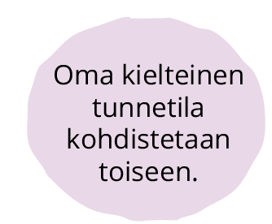
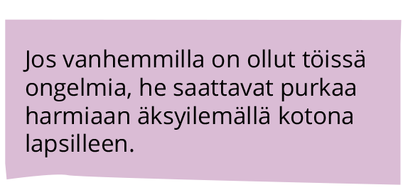
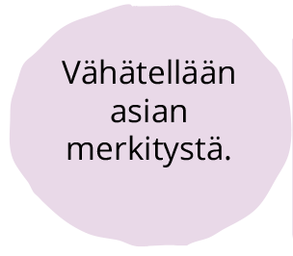
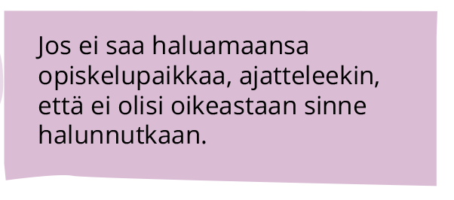
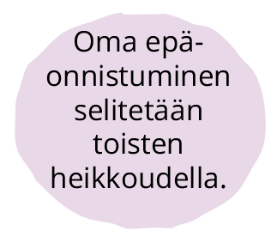
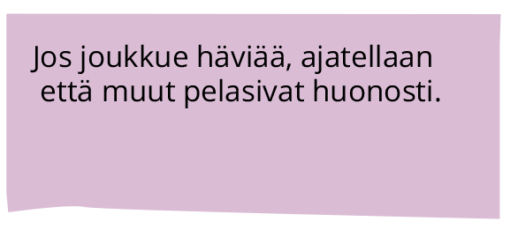
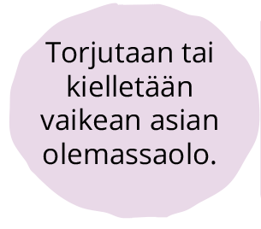
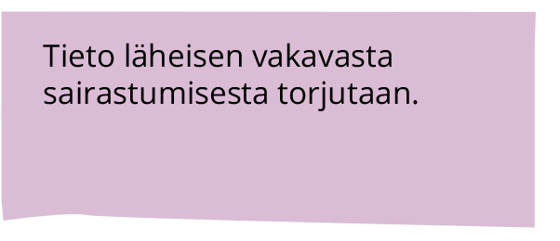
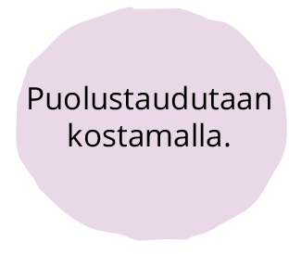
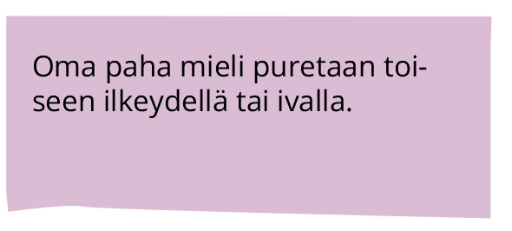
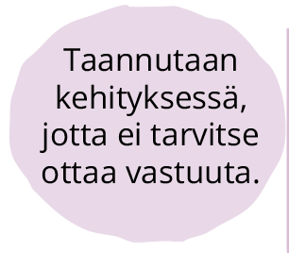
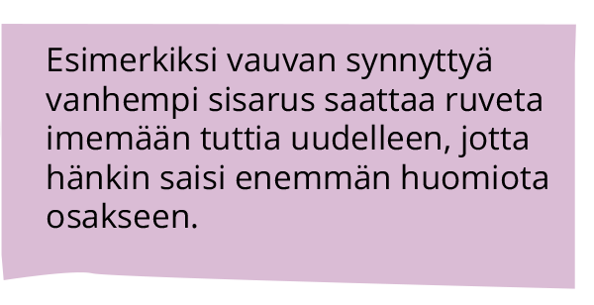
Keinoja sisäisen tasapainon ylläpitämiseen

Slide 32
Tehtävä: Yli pettymyksestä
Kirjoita lyhyesti muisto jostakin tilanteesta, joka tuotti sinulle pettymyksen.
Kuvaile tunteitasi, joita sinulla ilmeni tilanteessa.
Mitä ajattelit tai miten toimit kyseisessä tilanteessa?
Mikä auttoi sinua selviämään pettymyksestä?
Millä tavalla voit hyödyntää kokemustasi myöhemmässä elämässä?
Mitä ajattelet tilanteesta nyt?

Slide 33
Tehtävä: Etsi virhe
Keksi itsestäsi kolme väitettä, joista yksi on väärä.
Esimerkiksi:
Pidän koirista.
Minulla on kaksi siskoa.
Tein eilen kaikki läksyt.
Esittäkää väitteenne vuorotellen muulle ryhmälle.
Muut yrittävät arvata, mikä väitteistä ei pidä paikkaansa.

Slide 34
Jatka lausetta nopan silmäluvun osoittamalla tavalla:
1. Iltaisin mieluiten…
2. Rakastan…
3. Haaveilen…
4. Pelkään…
5. Inhoan…
6. Arvostan…

Slide 35
Jatka lausetta nopan silmäluvun osoittamalla tavalla:
1. Aion…
2. Pidän…
3. En pidä…
4. Jos olisin…
5. En koskaan…
6. Kesäisin…

Slide 36
Millainen olen?
Kirjoita oma nimesi muistiinpanoihin pystysuunnassa. Johda jokaisesta kirjaimesta yksi itseesi liittyvä myönteinen ominaisuus tai itseä kuvaava lause. Esimerkiksi:
Olen:
Tehokas
Innostuva
Ihastuttava
Nainen
Ajatteleva

Slide 37
